Slide 1


Slide 2




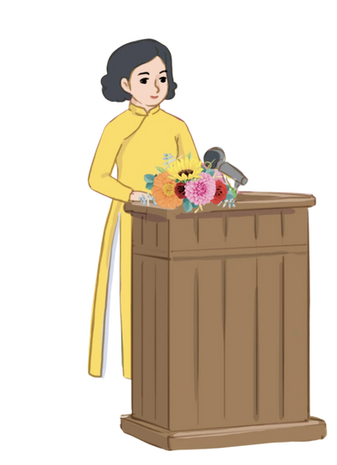
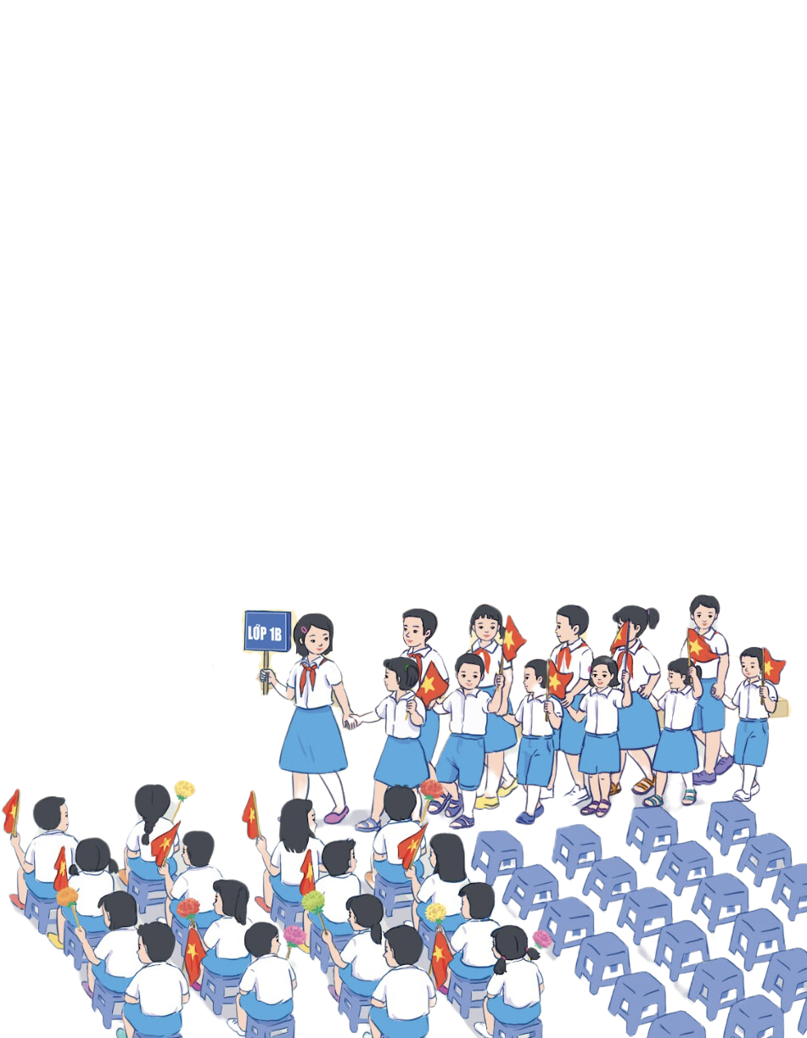

Sinh hoạt lớp
TUẦN 2

Slide 3


Đánh giá kết quả tuần 2
Sinh hoạt nền nếp.
Thi đua của đội cờ đỏ tổ chức.
Kết quả hoạt động các phong trào.
Một số nội dung phát sinh trong tuần...

Slide 4
Xây dựng kế hoạch tuần 3
Thực hiện nền nếp trong tuần.
Thi đua học tập tốt theo chấm điểm của đội cờ đỏ.
Thực hiện các hoạt động các phong trào.

